Slide 1
Programação para web com JavaEE
Prof. Júlio Machado
julio.machado@pucrs.br

Slide 2
Recursos
Repositório de materiais
https://github.com/julioapm/WebJavaEE

Slide 3
Recursos
The JavaEE 5 Tutorial
https://docs.oracle.com/javaee/5/tutorial/doc/
Java EE 5 API
http://docs.oracle.com/javaee/5/api/
Java SE 6 Documentation
https://docs.oracle.com/javase/6/docs/
Java SE 6 API
http://docs.oracle.com/javase/6/docs/api/
http://grepcode.com/
Java Language and Virtual Machine Specifications
http://docs.oracle.com/javase/specs/

Slide 4
Recursos
Web Logic
http://docs.oracle.com/middleware/11119/wls/index.html
World Wide Web Consortium
http://www.w3.org/
W3C Markup Validation Service
http://validator.w3.org/
Elementos HTML 4.01
http://www.w3.org/TR/html401/index/elements.html
Atributos HTML 4.01
http://www.w3.org/TR/html401/index/attributes.html

Slide 5
JavaServer Pages
Introdução

Slide 6
JavaServer Pages
A tecnologia JSP (JavaServer Pages) simplifica a criação de conteúdo Web que inclua tanto componentes estáticos como dinâmicos
Oferece basicamente os mesmos recursos da tecnologia JavaServlet, porém, usa uma abordagem diferente para a agregação de conteúdo estático e dinâmico
O código Java passa a estar “dentro” do documento HTML

Slide 7
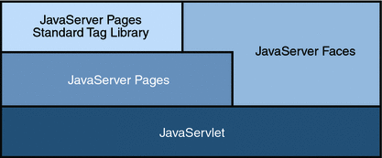
JavaServer Pages

Slide 8
JavaServer Pages
A tecnologia JavaServer Pages oferece:
Uma linguagem para a criação de páginas JSP
Uma linguagem de expressões para acesso a objetos no servidor
Mecanismos para a extensão da linguagem
Disponível no pacote javax.servlet.jsp
Versão:
No Java EE 5 API 2.1

Slide 9
JavaServer Pages - Ciclo de Vida
Páginas JSP são executadas como Servlets
Esses servlets implementam a interface javax.servlet.jsp.JspPage
Contêiner Web traduz a página para o código de um servlet e compila a classe
Isso ocorre somente na primeira chamada
Ou toda vez que o arquivo da página for alterado
Ou seja, o processo de compilação é controlado pelo contêiner (por padrão)
Erros somente são encontrados quando a página for requisitada pelo cliente
É possível pré-compilar páginas JSP em servlets

Slide 10
JavaServer Pages - Ciclo de Vida
O servlet compilado do JSP segue basicamente o ciclo de vida geral de um servlet
Passos:
Ao chegar uma requisição o contêiner verifica a existência de uma instância do servlet da página JSP em memória
Se não existe
Carrega a classe do servlet
Cria uma instância
Inicializa o servlet via método jspInit()
Invoca o método de serviço (_jspService) passando os objetos de requisição e resposta
Quando necessário, para finalizar a instância do servlet, o contêiner invoca o método jspDestroy()

Slide 11
Páginas JSP
Uma página JSP é um documento texto que contém:
Dados estáticos, que podem ser expressos em qualquer formato baseado em texto, tais como HTML, SVG, WML ou XML
Elementos JSP, que constroem o conteúdo dinâmico
Duas sintaxes: padrão (páginas JSP) e XML (documentos JSP)
Usualmente possui a extensão de arquivo “.jsp”

Slide 12
Páginas JSP
Exemplo: Jsp1
<%@page contentType="text/html" pageEncoding="UTF-8"%>
<html>
<head>
<title>JSP Exemplo 1</title>
</head>
<body>
<p>A data atual do servidor é:
<%= new java.util.Date() %>
</p>
</body>
</html>

Slide 13
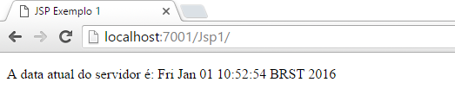
Páginas JSP

Slide 14
JavaServer Pages
Elementos Básicos

Slide 15
Diretivas
Diretivas são utilizadas para fornecer informações sobre a página
Três tipos principais:
<%@ page %>
Permite importação de classes, customização do comportamento do servlet, etc
<%@ include %>
Permite incluir o conteúdo de outros arquivos
<%@ taglib %>
Permite a importação de bibliotecas de marcações

Slide 16
Diretivas - Manipulação de Erros
Para instruir o contêiner para redirecionar a navegação para uma página especial na presença de exceções, modifica-se o atributo errorPage na diretiva page
Ex.:
<%@ page errorPage="paginaDeErro.jsp" %>
A página associada deve possuir o atributo isErrorPage configurado na diretiva page
Permite o acesso a um objeto de contexto ErrorData com as informações associadas à exceção
Utiliza-se a linguagem de expressão com a referência ${pageContext.errorData}
Ex.: no arquivo paginaDeErro.jsp
<%@ page isErrorPage="true" %>

Slide 17
Diretivas - Conteúdo Estático
Conteúdo estático em HTML é o formato padrão
Para alterar, deve ser utilizado o atributo contentType na diretiva page
Ex.:
<%@ page contentType=“text/vnd.wap.wml”%>
A codificação da página também pode ser definida
Utiliza-se o atributo pageEncoding na diretiva page
Ex.:
<%@ page pageEncoding=“UTF-8”%>

Slide 18
Conteúdo Dinâmico
Uma página JSP permite a definição de código de script
São chamados de scriptlets
É uma forma de programação não indicada, pois mistura elementos de apresentação HTML com código Java
É mais adequado o uso de bibliotecas de marcações customizadas (JSTL – JavaServer Pages Standard Tag Library)

Slide 19
Scriptlets
Elementos scriptlets
<% %>
Código em Java executável pelo Servlet
Comentários
<%-- --%>
Declaração de atributos ou métodos
<%! %>
Código em Java executável pelo Servlet
Expressão de um resultado
<%= %>
Código em Java de uma expressão a ser convertida para string

Slide 20
Scriptlets
Exemplo: Jsp2
<%@page contentType="text/html" pageEncoding="UTF-8"
import="java.util.*"
import="java.text.SimpleDateFormat"%>
<html>
<head>
<title>JSP Exemplo 2</title>
</head>
<body>
<%
Date hoje = new Date();
SimpleDateFormat formato = new SimpleDateFormat("dd/MM/yy");
%>
<p>A data atual do servidor é:
<%= formato.format(hoje) %>
</p>
</body>
</html>

Slide 21
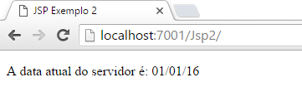
Scriptlets

Slide 22
Scriptlets
A página JSP pode acessar diversos objetos disponíveis implicitamente
out é um objeto que referencia o fluxo de resposta a ser gerado pelo servlet
request é um objeto que referencia a requisição HTTP
response é um objeto que referencia a resposta HTTP
page refere-se à própria página
session refere-se ao objeto de sessão
application permite acesso ao objeto ServletContext
pageContext permite acesso ao objeto PageContext
etc

Slide 23
Scriptlets
Exemplo: Jsp3
<body>
<%
String[] dados = request.getParameterValues("ide");
if(dados != null) {
out.println("<h2>Dados selecionados:</h2>");
for(String s : dados) {
out.println(s + "<br/>");
}
}
%>
<h2>Selecione uma ou mais IDEs:</h2>
<form action="index.jsp" method="post">
<select name="ide" size="3" multiple="multiple">
<option>Eclipse</option>
<option>NetBeans</option>
<option>Visual Studio</option>
<option>Notepad</option>
</select>
<input type="submit" value="Enviar" name="btEnviar"/>
</form>
</body>

Slide 24
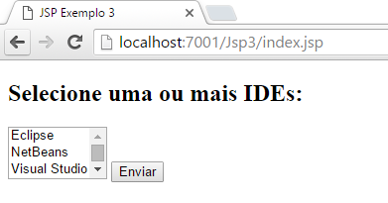
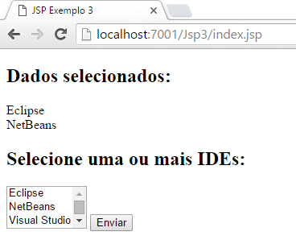
Scriptlets

Slide 25
JavaServer Pages
Componentes, Marcações e Linguagem de Expressão

Slide 26
Actions - Componentes
Ao invés de misturar código de scriptlet dentro da página JSP, pode-se utilizar um componente JavaBean para realizar as computações necessárias
Com isso se minimiza o código Java dentro da página JSP
É uma forma básica de separar a apresentação das regras de negócio
Utiliza-se o conceito de marcações especiais chamadas de actions

Slide 27
Componentes
Para declarar o uso de um componente JavaBean, utiliza-se o elemento <jsp:useBean>
id = identificador usado para referenciar o bean
class = nome completo da classe que implementa o bean
scope = escopo onde o bean foi/será criado
Dois formatos:
<jsp:useBean id=“” class=“” scope=“”/>
<jsp:usebean id=“” class=“” scope=“”>
<jsp:setProperty .../>
</jsp:useBean>

Slide 28
Componentes
Elemento jsp:setProperty:
Permite inicializar/alterar valores de propriedades de um bean
Fonte | Sintaxe
String constante | <jsp:setProperty name=“bean” property=“propriedade” value=“constante”/>
Parâmetro requisição | <jsp:setProperty name=“bean” property=“propriedade” param=“parâmetro”/>
Parâmetro requisição com nome igual à propriedade | <jsp:setProperty name=“bean” property=“propriedade”/> <jsp:setProperty name=“bean” property=“*”/>
Expressão | <jsp:setProperty name=“bean” property=“propriedade” value=“expressão”/>

Slide 29
Componentes
Exemplo:
<jsp:setProperty name="cliente" property="nome" value="Java" />
<jsp:setProperty name="cliente" property="nome" param="umNome" />
http://localhost/javabeans/beans.jsp?umNome=Java
<jsp:setProperty name="cliente" property="*" />
http://localhost/javabeans/beans.jsp?nome=Java

Slide 30
Componentes
Para recuperar o valor de uma propriedade de um componente JavaBean:
Elemento jsp:getProperty
<jsp:getProperty name=“bean” property=“propriedade”/>
Expressão (mais indicado)
${bean.propriedade}

Slide 31
Componentes
Exemplo: Jsp4
<%@page contentType="text/html" pageEncoding="UTF-8"%>
<jsp:useBean id="formatador" class="beans.FormatadorDatas">
<jsp:setProperty name="formatador" property="formato" value="dd/MM/yyyy"/>
</jsp:useBean>
<html>
<head>
<title>JSP Exemplo 4</title>
</head>
<body>
<p>A data atual do servidor é:
<jsp:getProperty name="formatador" property="data"/>
${data.data}
</p>
</body>
</html>

Slide 32
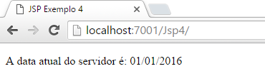
Componentes

Slide 33
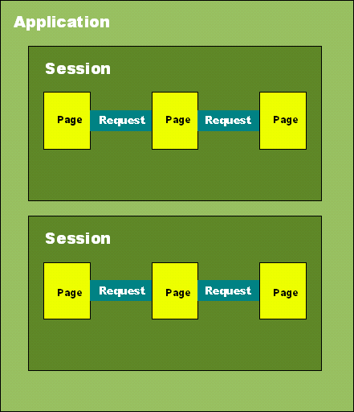
Componentes – Escopo
Os objetos utilizados pela aplicação web possuem um escopo que diz respeito à sua disponibilidade (e tempo de vida)
Configurado via atributo scope
O escopo pode ser:
application
session
request
page

Slide 34
Componentes – Escopo
Escopo page:
Objetos são válidos somente dentro da própria página onde foram declarados e são removidos no final da execução da página
Valor padrão se não declarado

Slide 35
Componentes – Escopo
Escopo request:
Objetos são válidos somente durante a execução da requisição
Podem ser passados para outras páginas durante o processamento da requisição
A cada nova requisição, um novo objeto é criado

Slide 36
Componentes – Escopo
Escopo session:
Objetos são válidos somente durante uma sessão de interação com um cliente
Objetos são criados quando o cliente acessa pela primeira vez uma página da aplicação
Objetos são removidos ao final da sessão ou quando ela expira após um tempo limite

Slide 37
Componentes – Escopo
Escopo application:
Objetos são válidos para todas as páginas no mesmo servidor da aplicação web
Objetos são removidos quando o servidor web é parado ou quando a aplicação web é reiniciada

Slide 38
Componentes – Escopo
Exemplo: Jsp5
<jsp:useBean id="usuario" class="beans.Usuario" scope="session" />
<jsp:setProperty name="usuario" param="nome" property="nome"/>
<html>
<head>
<meta http-equiv="Content-Type" content="text/html; charset=ISO-8859-1">
<title>Página 1</title>
</head>
<body>
<h2>Alô <jsp:getProperty property="nome" name="usuario"/>!</h2>
<p>Siga em <a href="pagina2.jsp">frente</a></p>
</body>
</html>

Slide 39
Actions - Controle de Fluxo
JSP tem acesso aos mecanismos de controle de fluxo fornecidos pelos servlets
Inclusão:
Elemento jsp:include
Requisição é enviada ao servlet da páginas JSP, a página é executa e seu resultado é incluído no fluxo de resposta da página original
Ex.: <jsp:include page="pagina.jsp" />
Transferência:
Elemento jsp:forward
Requisição é repassada por completo para o servlet associado à página de destino
Ex.: <jsp:forward page="pagina.jsp" />
Elemento jsp:param pode ser usado para agregar novas informações para a página de destino
Ex.:
<jsp:include page="pagina.jsp" >
<jsp:param name="param1" value="value1"/>
</jsp:include>

Slide 40
Biblioteca de Marcações
As “custom tags” são o meio de reutilizar computações dentro de uma página JSP
Evita o uso de scriptlets
Estão disponíveis em bibliotecas de marcações importadas pela página JSP

Slide 41
Biblioteca de Marcações
Para referenciar uma biblioteca de marcações utiliza-se a diretiva <%@ taglib %> com os atributos
uri : especifica um identificador única da biblioteca da forma de um Uniform Resource Identifier
Usualmente aparece como uma URL
prefix : especifica o prefixo a ser utilizado nas marcações para evitar conflito de nomes de marcações
Ex.:
<%@ taglib uri=“http://java.sun.com/jsp/jstl/core” prefix=“c” %>

Slide 42
Biblioteca de Marcações JSTL
A biblioteca padrão é chamada de JSTL – JavaServer Pages Standard Tag Library
Versão:
No Java EE 5 é 1.2
A biblioteca JSTL engloba várias ações comuns de programação em páginas JSP
Conjunto de várias bibliotecas:
Core http://java.sun.com/jsp/jstl/core
XML http://java.sun.com/jsp/jstl/xml
Internacionalização http://java.sun.com/jsp/jstl/fmt
SQL http://java.sun.com/jsp/jstl/sql
Funções http://java.sun.com/jsp/jstl/functions

Slide 43
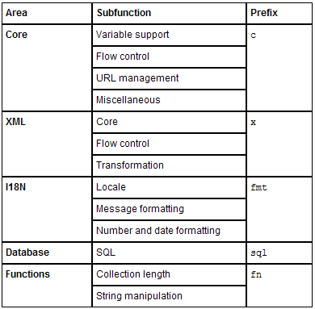
Biblioteca de Marcações JSTL

Slide 44
Biblioteca de Marcações JSTL
Principais marcações da biblioteca Core:
<c:if /> para condicionais
<c:choose />...<c:when />...<c:otherwise /> para múltiplos condicionais
<c:forEach /> para iteração
<c:set /> para criar variáveis
<c:out /> para fazer a saída de valores

Slide 45
Biblioteca de Marcações JSTL
Exemplo: JspJstl1
Observação: configurar referência para JSTL no weblogic.xml
<%@page contentType="text/html" pageEncoding="UTF-8"%>
<%@ taglib uri="http://java.sun.com/jsp/jstl/core" prefix="c" %>
<html>
<head>
<meta http-equiv="Content-Type" content="text/html; charset=UTF-8">
<title>JSTL Exemplo1</title>
</head>
<body>
<h2><c:out value="Alo Mundo!"/></h2>
</body>
</html>

Slide 46
Expressões
As páginas que fazem uso da JSTL utilizam uma linguagem de expressões, chamada de EL, para acessar componentes, objetos, métodos e operações
A mesma linguagem é utilizada com JavaServer Faces
Cuidado! A linguagem de expressões compartilhada entre JSTL e JSF é chamada de linguagem de expressões unificada “Unified EL”

Slide 47
Expressões
Sintaxe de avaliação:
${expressão}
Para expressões que são avaliadas imediatamente quando a página é renderizada pela primeira vez
Expressões somente de leitura
#{expressão}
Para expressões que são avaliadas posteriormente (sob controle do ciclo de vida da página pelo contêiner)
Expressões de leitura e de escrita
Utilizada no JavaServer Faces

Slide 48
Expressões
Tipos de expressões:
De Valor
Acessam dados (objetos JavaBeans, coleções, enumerações, objetos implícitos da plataforma)
Podem ser de leitura (“rvalue”) ou de leitura/escrita (“lvalue”)
De Métodos
Acessam métodos (com ou sem retorno)
Utilizados com expressões de avaliação postergada

Slide 49
Expressões
Objetos implícitos estão disponíveis nas páginas via EL
Alguns exemplos:
pageContext: recupera contexto de execução do JSP; fornece acesso a outros elementos
servletContext: contexto de execução do servlet
session: objeto de sessão
request: objeto da requisição
response: objeto da resposta
param: recupera um parâmetro de valor simples
Ex.: ${param.nome}
paramValues: recupera um parâmetro multivalorado
Ex.: ${paramValues.opcoes[2]}
cookies: recupera a coleção de cookies
sessionScope: recupera objetos de escopo de sessão
applicationScope: recupera objetos de escopo de aplicação
pageScope: recupera objetos de escopo de página
requestScope: recupera objetos de escopo de requisição

Slide 50
Expressões
Exemplo: JspJstl2
<%@page contentType="text/html" pageEncoding="UTF-8"%>
<html>
<head>
<title>JSTL Exemplo2</title>
</head>
<body>
<form action="index.jsp" method="POST">
<input type="text" name="nome" value="" />
<input type="submit" value="Enviar" name="btEnviar" />
</form>
<p>Seu nome é: ${param.nome}</p>
</body>
</html>

Slide 51
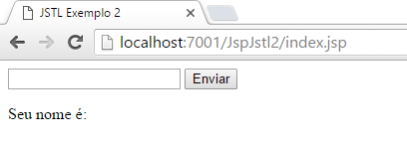
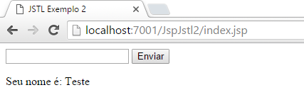
Expressões

Slide 52
Expressões
Expressões podem ser utilizadas para acessar propriedades de JavaBeans
Exemplo:
<jsp:getProperty name=“meuBean” property=“nome”>
Equivale a
${meuBean.nome}

Slide 53
Expressões
Exemplo: JspJstl3
<jsp:useBean id="usuario" class="beans.Usuario" />
<jsp:setProperty property="nome" name="usuario" value="${param.nome}"/>
<html>
<head>
<meta http-equiv="Content-Type" content="text/html; charset=ISO-8859-1">
<title>JSTL Exemplo 3</title>
</head>
<body>
<form action="index.jsp" method="post">
<p>Nome:<input type="text" name="nome"/></p>
<input type="submit" value="Ok" name="btOk"/>
</form>
<p>Nome = ${usuario.nome}</p>
</body>
</html>

Slide 54
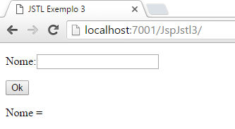
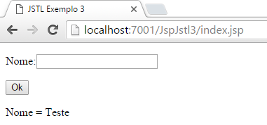
Expressões

Slide 55
Expressões
Operadores:
Acesso: . , []
Aritméticos: +, -, *, /, div, %, mod
Lógicos: and, &&, or, ||, not, !
Relacionais: ==, eq, !=, ne, <, lt, >, gt, <=, ge, >=, le
Vazio: empty (testa de um valor é vazio ou null)
Condicional: A ? B : C (se A é true, retorna B, senão C)

Slide 56
Expressões
Exemplo: JspJstl4
<h2>Selecione uma ou mais IDEs:</h2>
<form action="index.jsp" method="post">
<select name="ides" size="3" multiple="multiple">
<option>Eclipse</option>
<option>NetBeans</option>
<option>Visual Studio</option>
<option>Notepad</option>
</select>
<input type="submit" value="Enviar" name="btEnviar"/>
</form>
<c:if test="${!empty paramValues.ides}">
<p>Valores selecionados:</p>
<c:forEach items="${paramValues.ides}" var="selecao">
<c:out value="${selecao}"/><br/>
</c:forEach>
</c:if>

Slide 57
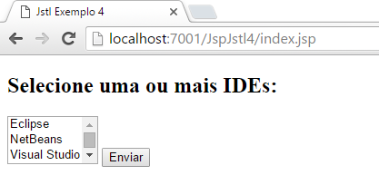
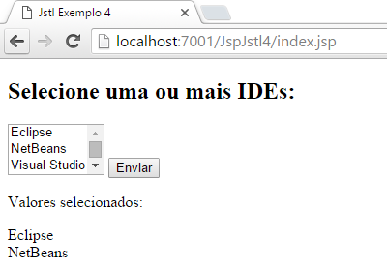
Expressões

Slide 58
Exemplos adicionais

Slide 59
Exemplos Adicionais
Exemplo: web/bookstore2
Fonte: Java EE 5 Tutorial
Utiliza padrão MVC sobre JSP

